Slide 1
Van woningmarkt naar basisvoorziening
Passend en Eerlijk

Slide 2
De Huurprijs transparanter en eerlijker maken
Het puntensysteem toepassen op alle huurwoningen
De bewijslast voor de correcte huurbepaling op basis van punten ligt bij de verhuurder
Huur moet worden bepaald op basis van een bepaald percentage van het inkomen en persoonlijke omstandigheden

Slide 3
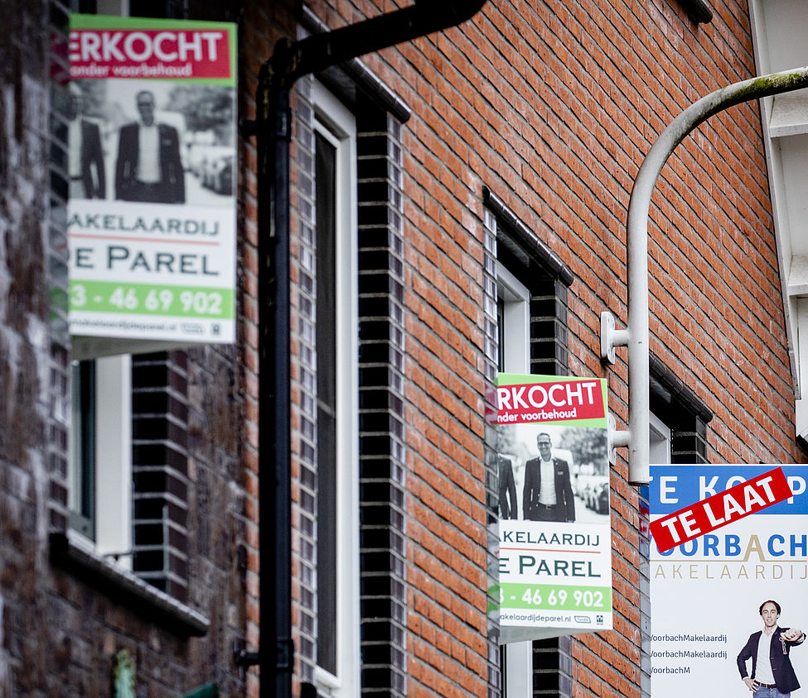
Het verschil in vermogensopbouw tussen kopers en huurders nivelleren
Bij nieuwbouwprojecten dient een vast percentage beschikbaar te komen voor wooncoöperaties (dit mag zowel door particuliere initiatiefnemers als door reguliere woningcoöperaties worden gerealiseerd)
Meer belasting betalen over het opgebouwde vermogen van een koopwoning en dit geld gebruiken om huren betaalbaarder te maken

Slide 4
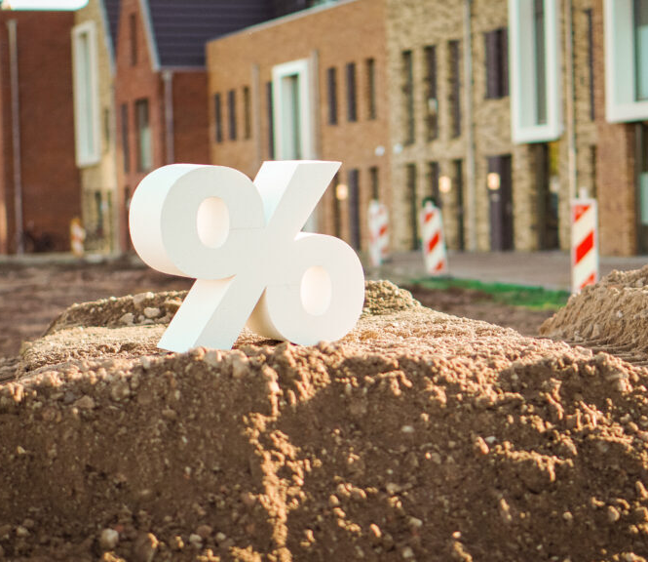
De toegankelijkheid van de koopwoningmarkt vergroten
Bij het afsluiten van een hypotheek niet kijken naar de studieschuld
Meer woongebieden passend maken voor bepaalde doelgroepen door de bereikbaarheid van die woongebieden te verbeteren

Slide 5
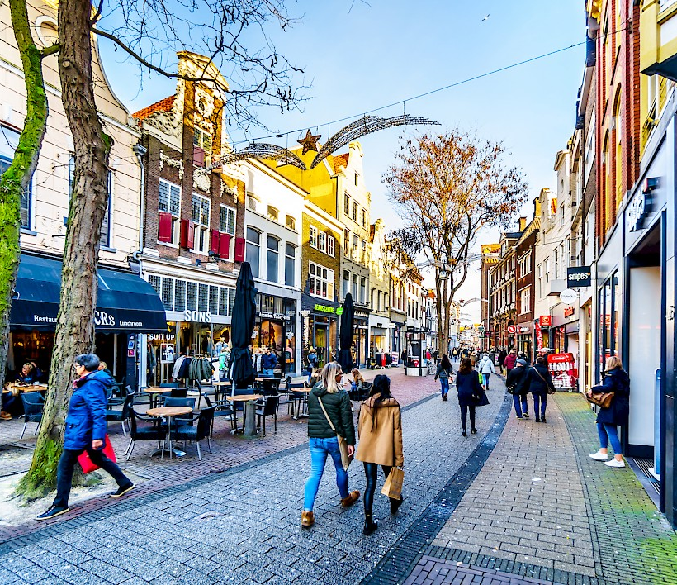
Het woningaanbod passender maken door participatie in de woningbouw te vergroten
Meer ruimte geven aan burgerinitiatieven voor bijzondere woonvormen (tiny houses, knarrenhof, wooncoöperatie) bij nieuwbouwprojecten of leegstaande panden
De lokale behoefte meer plek geven in nieuwbouwprojecten door participatie door potentiële bewoners, ook wel co-creatie genoemd

